Slide 1
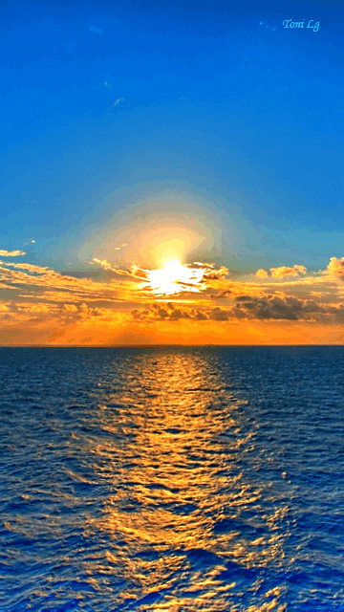
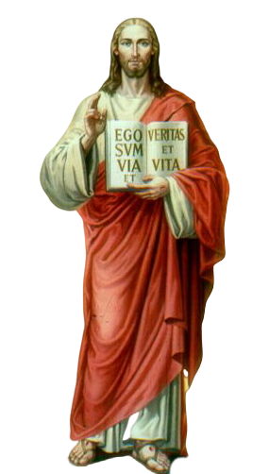
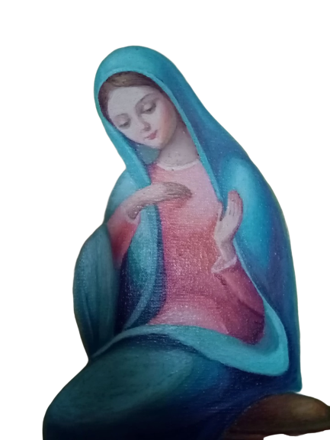
Preghiera
Mi hai chiamato Gesù, e io ti ho risposto. Mi hai chiesto di seguirti, e ho iniziato a seguirti. Mi hai detto di avere fede di non voltarmi indietro. Mi hai chiesto amore, e amore ti ho donato. Mi hai chiesto abbandono fede amore ogni giorno. E ogni giorno questo abbandono, questa fede e questo amore ho cercato di donartelo. Un "SI" a TE da confermare ogni giorno, come ogni giorno
spunta il sole!
ImsAngel
Grazie! Padre Nostro… Ave Maria…

